Slide 1


Tout savoir sur le module
Temps & Activités
Support de formation administrateur
Dernière mise à jour
Septembre 2024

Slide 2

A l’issue de la formation, les administrateurs seront capables de
Objectif de la formation
Paramétrer les horaires de travail
Paramétrer et administrer les heures supplémentaires
Paramétrer les profils temps et activités
Administrer les axes analytiques
Gérer les feuilles de temps des collaborateurs
  Création
  Modification
  Gestion des heures supplémentaires

Slide 3



Les fonctionnalités de votre module
Programme de la formation
Créer les feuilles de temps pour les collaborateurs
Administrer les heures supplémentaires
L’espace administrateur
Gérer les horaires de travail
Gérer les heures supplémentaires
Gérer les profils temps et activités
Gérer les axes analytiques

Slide 4
Les fonctionnalités de votre module
01

Slide 5
Créer les feuilles de temps pour les collaborateurs

Slide 6
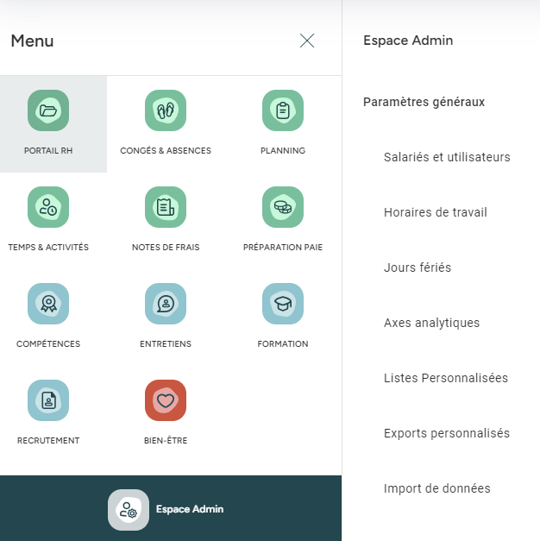
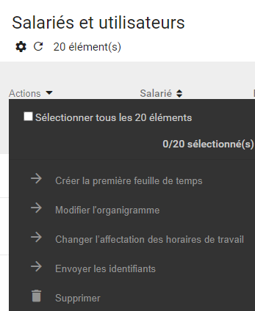

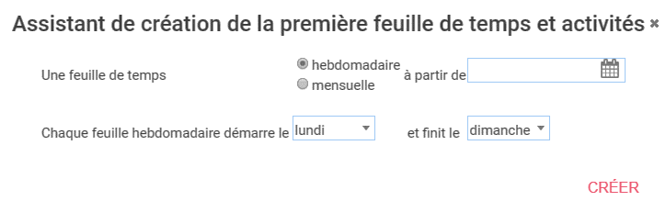
Gérer les feuilles de temps
Créer les feuilles de temps
Accès : Espace admin > Paramètres généraux > Salariés et utilisateurs > Ouvrir
Pour ouvrir l’assistant de création, cliquer sur le menu « Actions » et choisir « Créer la première feuille de temps ».
L’assistant vous permet de créer des feuilles de temps pour tous les salariés sélectionnés. Vous pouvez créer des feuilles de temps hebdomadaires ou mensuelles à partir de la date souhaitée.

Slide 7
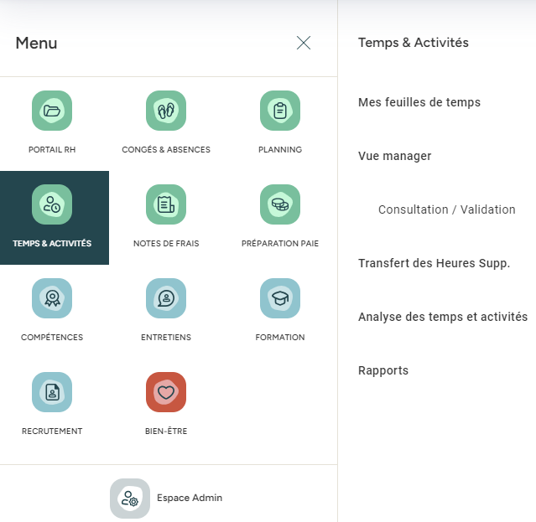

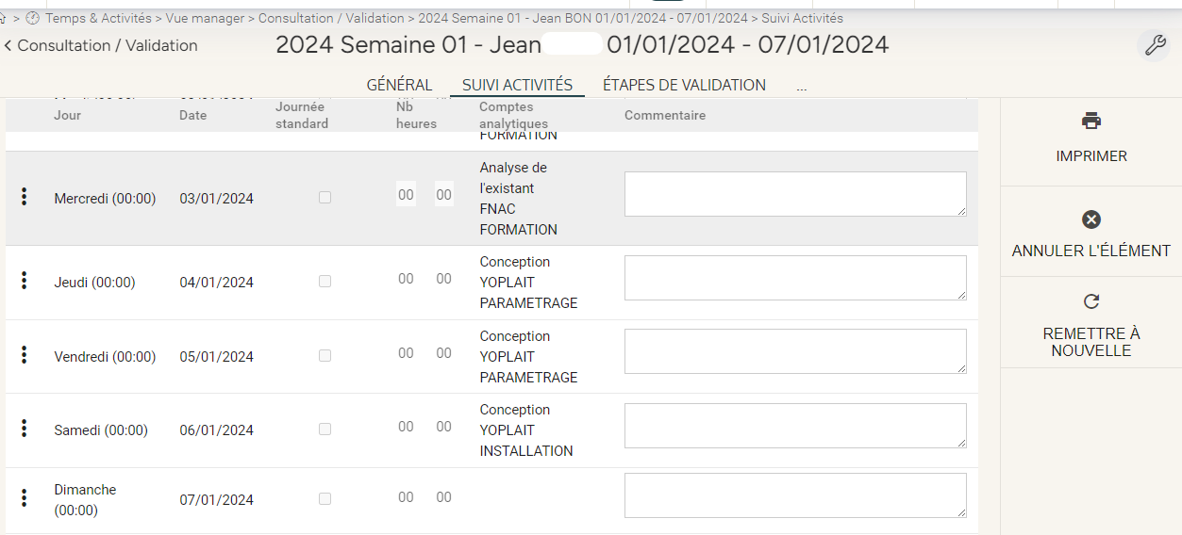
Gérer les feuilles de temps
Remettre à nouvelle une feuille de temps
Accès : Temps & Activités > Vue manager > Consultation / Validation
Cas fréquent : Une feuille de temps validée ne peut plus être modifiée et ses heures supplémentaires sont prises en compte.
Il est possible d’intervenir à nouveau sur la feuille de temps en cliquant sur le bouton « Remettre à nouvelle ». Les impacts seront les suivants :
  Modification du statut de la feuille de temps, qui passe du statut « Validée » au statut « Nouvelle ».
  Modification autorisée sur la feuille de temps.
  Réinitialisation du circuit de validation
  Heures supplémentaires annulées.

Slide 8
Administrer les heures supplémentaires

Slide 9
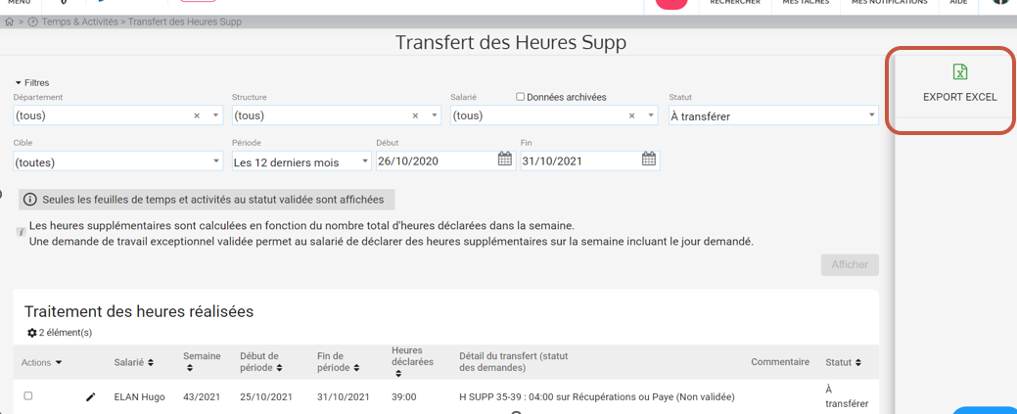
Administrer les heures supplémentaires
Consultation et export
Accès : Temps & Activités > Vue manager > Consultation / Validation
Dans le cadre d’un transfert « automatique », les heures supplémentaires obtiennent le statut « Transféré » dès lors que la feuille de temps est validée. Le récapitulatif est alors affiché en bas de la feuille de temps.
Accès : Temps & Activités > Transfert Heures supp.
Une feuille de temps validée ne peut plus être modifiée et ses heures supplémentaires sont prises en compte.

Slide 10
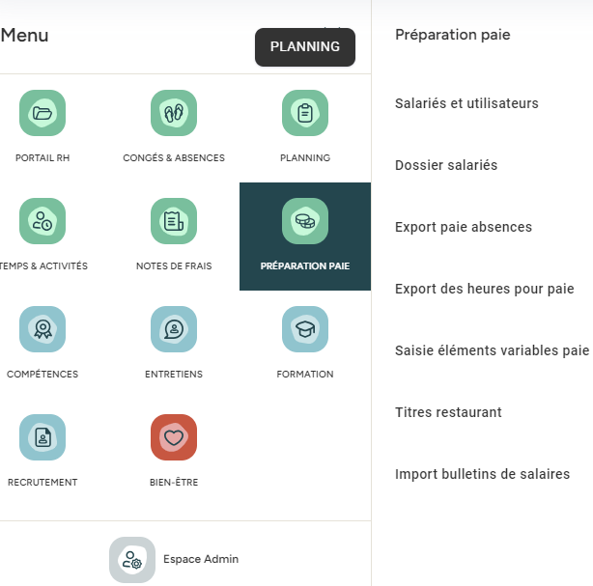
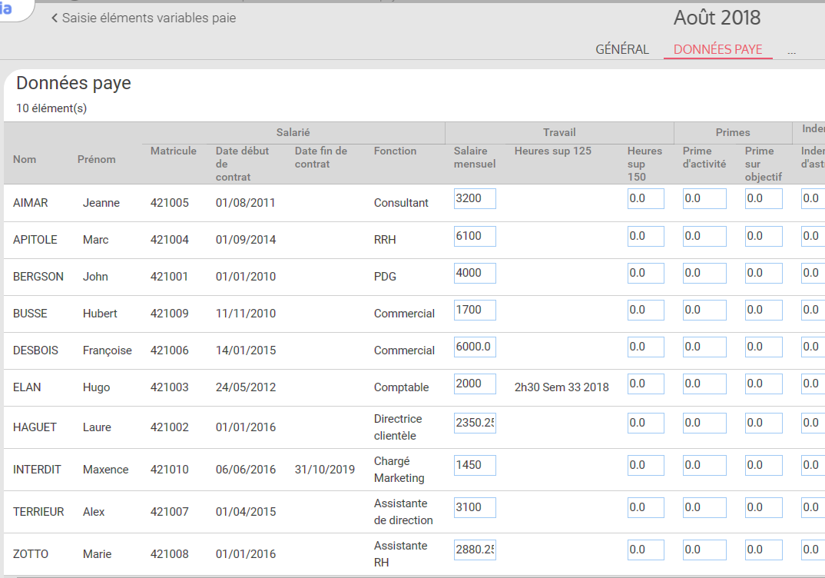

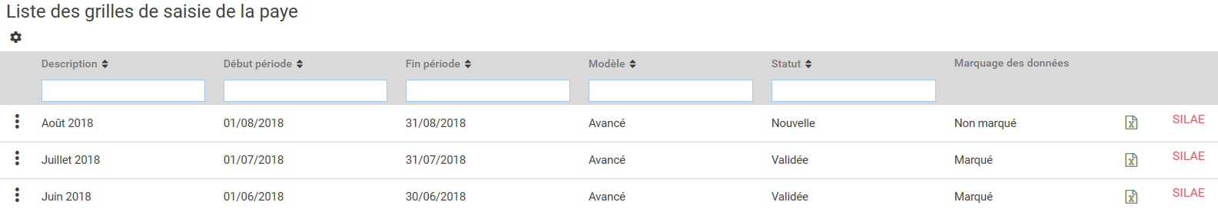
Administrer les heures supplémentaires
Consultation et export avec l’export EVP
Accès : Préparation paie > Saisie des éléments variables de paie
Les heures supplémentaires saisies remontent automatiquement dans la grille EVP pour la période souhaitée.
La grille est ensuite exportable au format Excel ou au format attendu par le logiciel de paye (SILAE par exemple).

Slide 11
L’espace administrateur
02

Slide 12
Gérer les horaires de travail

Slide 13
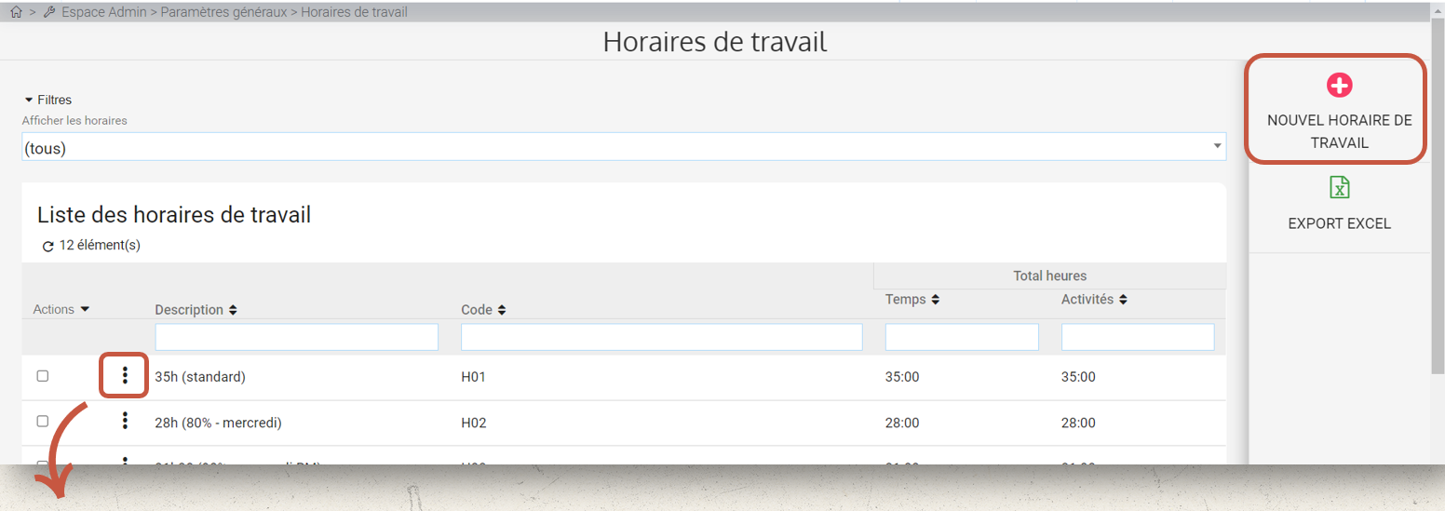
Gérer les horaires de travail
Création ou duplication d’un horaire de travail
Accès : Espace admin > Temps & activités > Horaires de travail > Ouvrir
Pour dupliquer, cliquer sur les 3 points verticaux.
Créer un nouvel horaire.

Slide 14
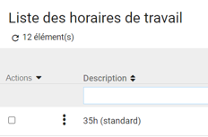
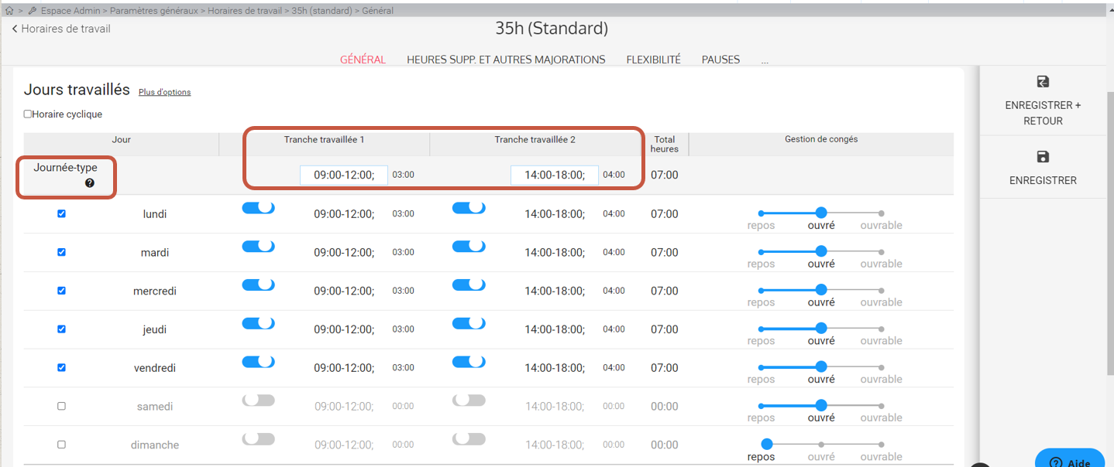
Gérer les horaires de travail
Création ou duplication d’un horaire de travail
Accès : Espace admin > Temps & activités > Horaires de travail > Ouvrir
Ici, si nous prenons l'exemple de l'horaire 35h (standard) : Vous pouvez cliquer sur la ligne 35h (standard) pour afficher le résultat suivant :

Slide 15
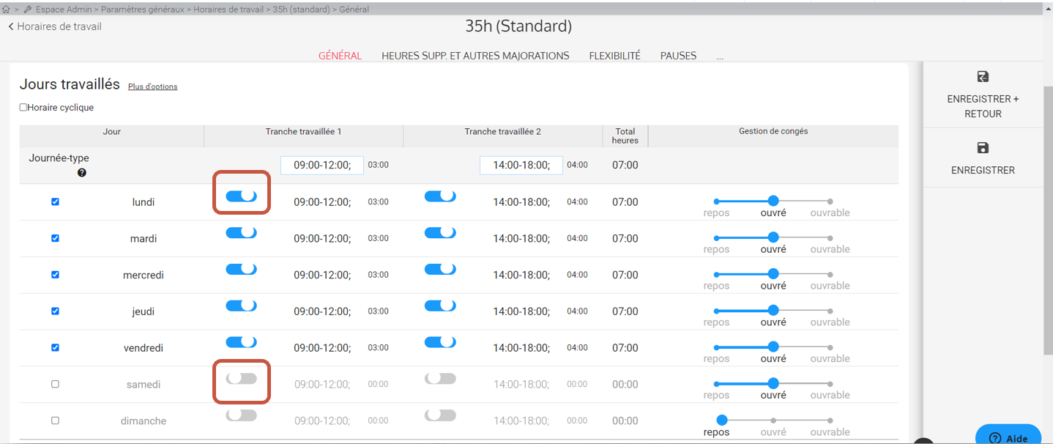


Gérer les horaires de travail
Création ou duplication d’un horaire de travail
Accès : Espace admin > Temps & activités > Horaires de travail > Ouvrir
Une demi-journée travaillée = slide vers la droite
Une demi-journée non travaillée = slide vers la gauche

Slide 16
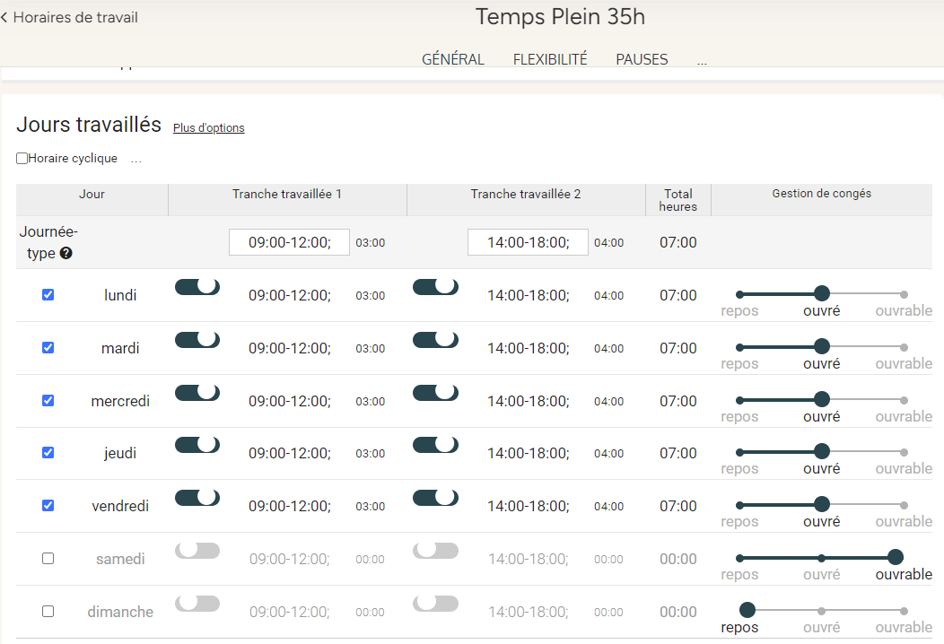

Gérer les horaires de travail
Paramétrage d’un horaire de travail – Jours ouvrables
Accès : Espace admin > Temps & activités > Horaires de travail > Ouvrir
Exemple pour un horaire du lundi au vendredi travaillé :
Modifier la colonne « Gestion de congés » :
Sur la journée du samedi, se positionner sur « ouvrable ».
Sur la journée du dimanche, se positionner sur « repos ».
Sur tous les autres jours (du lundi au vendredi), se positionner sur « ouvré ».

Slide 17
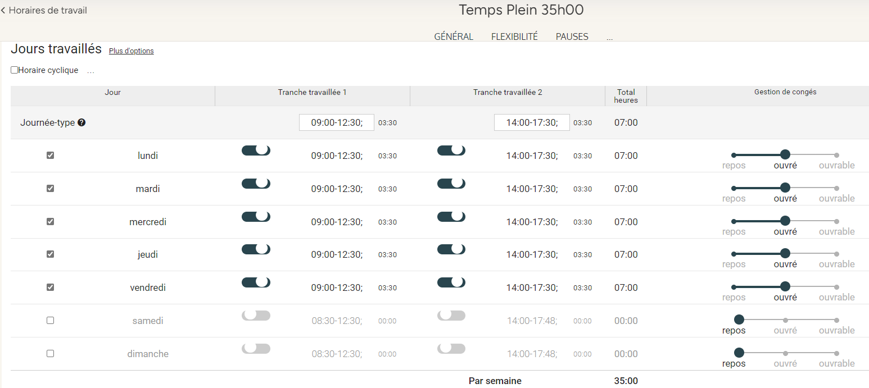
Gérer les horaires de travail
Paramétrage d’un horaire de travail – Jours ouvres
Accès : Espace admin > Temps & activités > Horaires de travail > Ouvrir
Exemple pour un horaire du lundi au vendredi travaillé
Modifier la colonne « Gestion de congés » :
Sur la journée du samedi et dimanche, se positionner sur « repos ».
Sur tous les autres jours (du lundi au vendredi), se positionner sur « ouvré ».

Slide 18
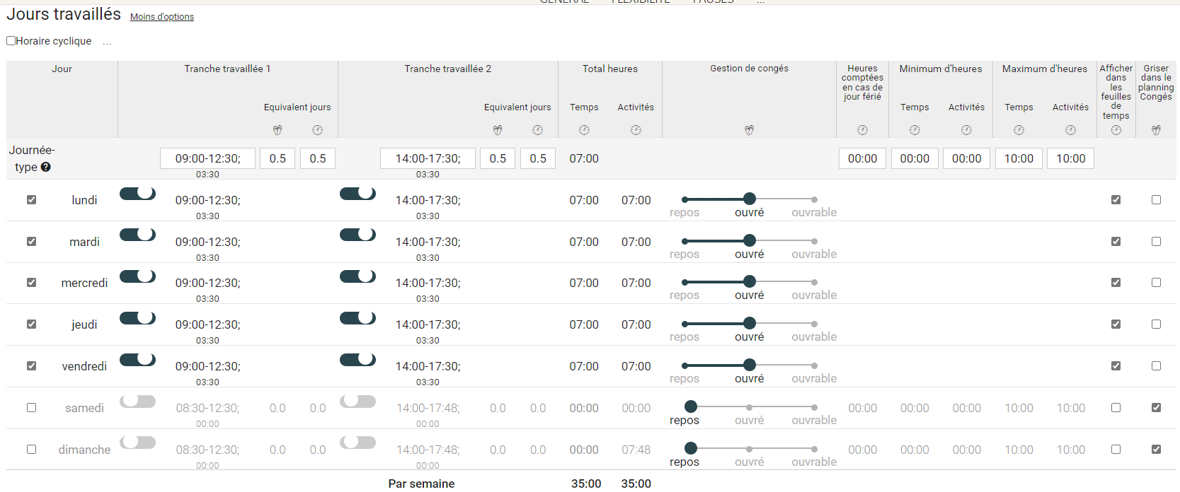
Gérer les horaires de travail
Paramétrage d’un horaire de travail – aller plus loin
Accès : Espace admin > Temps & activités > Horaires de travail > Ouvrir
Equivalent jours : Utilisé dans le cadre du décompte des congés.
Heures comptées en cas de jours fériés : Valorisation des jours fériés pour la gestion des heures supplémentaires.
Minimum d’heures : Nombre d’heures minimum à réaliser par jour.
Maximum d’heures : Nombre d’heures maximum à réaliser par jour.
Afficher dans les feuilles de temps : Permet d’afficher ou de masquer le jour sur les feuilles de temps.
Griser dans le planning congés : Permet de griser la journée dans le planning congés.
2
3
4
5
6
1
1

Slide 19
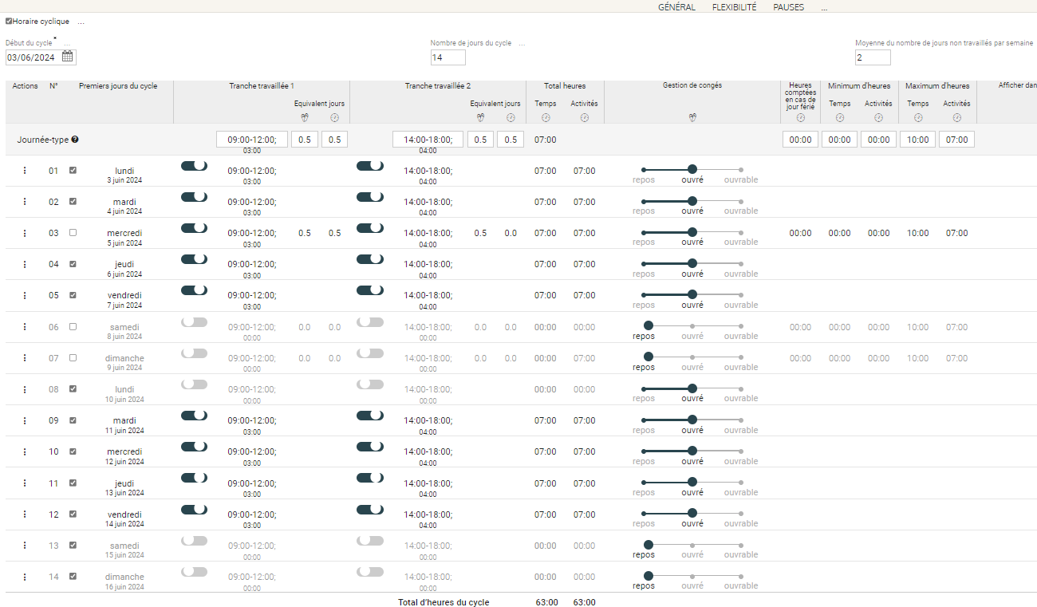
Gérer les horaires de travail
Paramétrage d’un horaire de travail – horaire cyclique
Accès : Espace admin > Temps & activités > Horaires de travail > Ouvrir
Exemple pour un horaire du lundi au vendredi avec un lundi sur deux non travaillé :
Cocher la case « Horaire cyclique ».
Choisir la date de début du cycle.
Saisir le nombre de jours du cycle. Cela créé le nombre de lignes nécessaires.
Saisir le nombre de jours non travaillés dans la semaine (important pour les jours ouvrables).

Slide 20
Gérer les heures supplémentaires

Slide 21
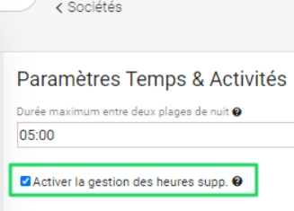
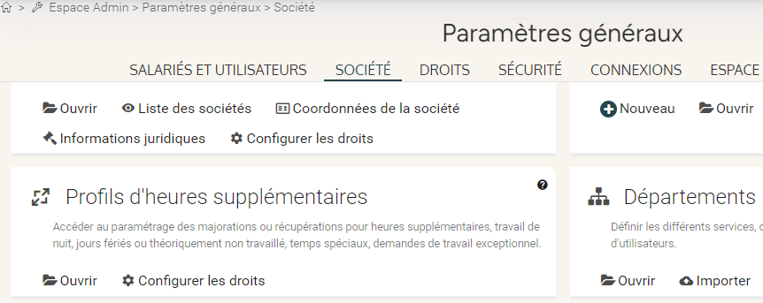
Gérer les heures supplémentaires
Paramétrer les profils d'heures supplémentaires, majorations
et autres temps spéciaux
Accès: Espace admin > Fiche société > Paramétrage
S’assurer de l’activation de la gestion des heures supplémentaire.
NB: Accès pour création ou modification de profils déjà existants
Accès : Espace admin > Paramètres généraux > Profils d’heures supplémentaires

Slide 22
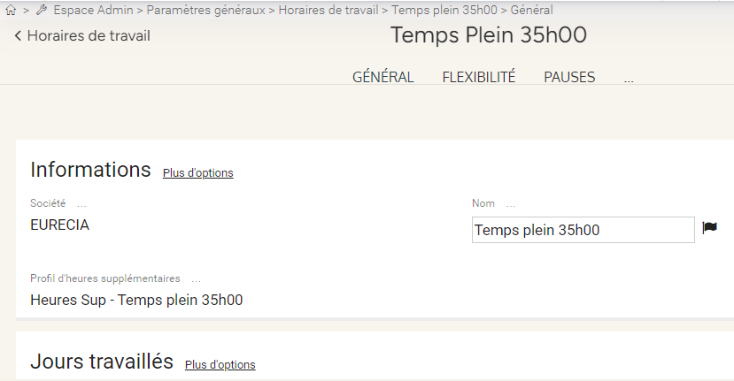
Gérer les heures supplémentaires
Paramétrer les profils d'heures supplémentaires, majorations et autres temps spéciaux
Accès: Espace admin > Temps & Activités > Horaires de travail > Ouvrir l’horaire choisi > Lien direct vers profil d’heures supp.
Exemple pour accéder au profil d’heures supplémentaires d’un horaire existant : 35h

Slide 23
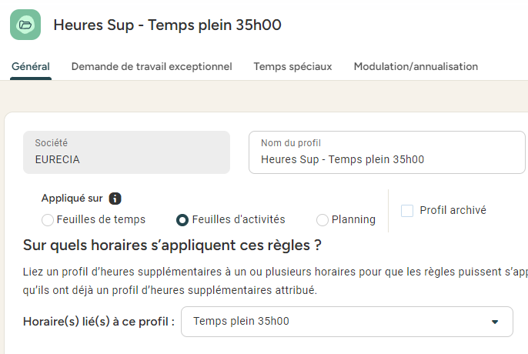
Gérer les heures supplémentaires
Paramétrer les profils d'heures supplémentaires, majorations
et autres temps spéciaux
Accès : Espace admin > Paramètres généraux > Profils d’heures supplémentaires
Exemple pour un horaire à 35h avec gestion des heures supplémentaires hebdomadaires:
Nommer le profil d’heures supplémentaires.
Choisir sur quel environnement les heures supplémentaires va s’ appliquer :
  Feuilles de temps : si les heures supplémentaires doivent être calculées depuis l'onglet ‘Suivi temps’,
  Feuilles d'activités' : si les heures supplémentaires doivent être calculées depuis l'onglet ‘Suivi activités’,
  Planning : si les heures supplémentaires doivent être calculées depuis le planning équipe (si le module Planning est activé).
  Choisir l’horaire qui sera lié à cette gestion d’heures supplémentaires : ici Temps plein 35h.
Choisir l’horaire lié à la gestion des heures supplémentaires

Slide 24
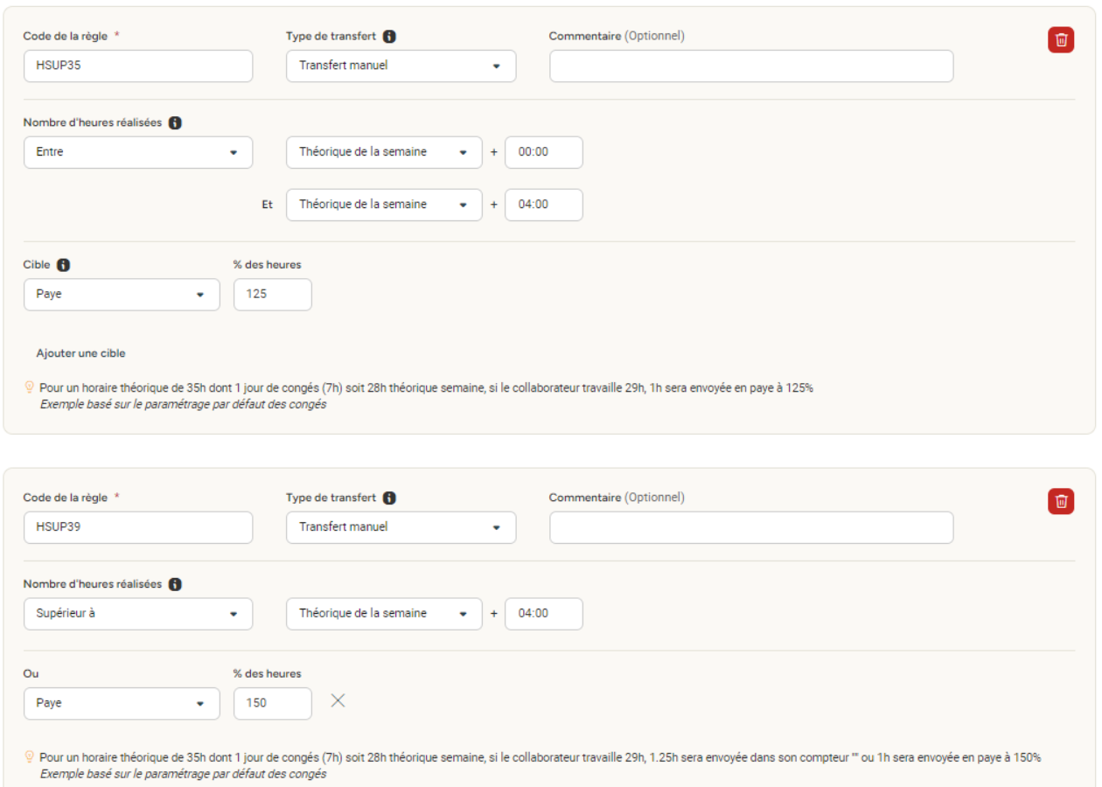

Gérer les heures supplémentaires
Paramétrer les profils d'heures supplémentaires, majorations et autres temps spéciaux
Accès : Espace admin > Paramètres généraux > Profils d’heures supplémentaires
Exemple pour un horaire de 35h avec gestion des heures supplémentaires hebdomadaires :
Entre théorique de la semaine +0 et +4 et > au théorique de la semaine +4 :
Jusqu’à 4h supplémentaires les heures sont payées avec une majoration de 125%.
Au-delà de 4h supplémentaires les heures sont payées avec une majoration de 150%.
Résultat : Si une personne a effectué une heure supplémentaire, 1 heure et 15 minutes seront transférées en paie.
Pour aller plus loin: Article du centre d’aide

Slide 25
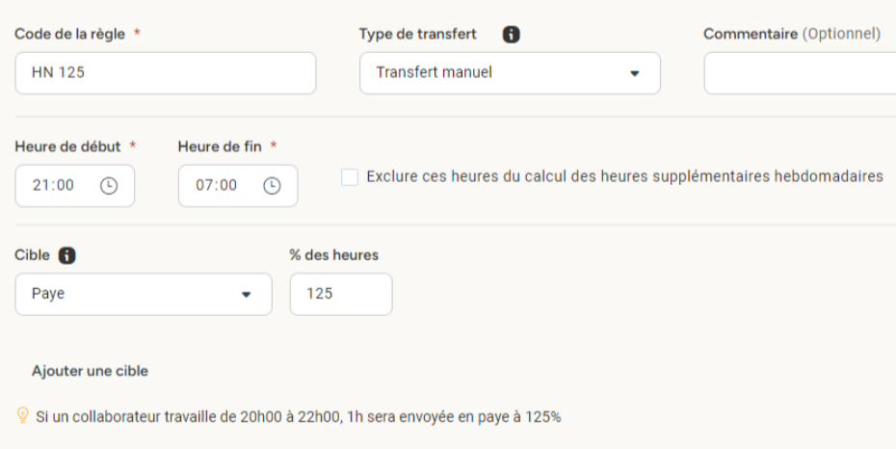
Gérer les heures supplémentaires
Paramétrer les profils d'heures supplémentaires
heures de nuit
Accès : Espace admin > Paramètres généraux > Profils d’heures supplémentaires
Exemple pour un horaire à 39h avec gestion des heures de nuit:
Les heures de nuits sont configurées comme débutant à 21:00 et terminant à 07:00 le lendemain matin.
Les heures de nuit sont payées avec une majoration de 125%.
Pour aller plus loin: Article du centre d’aide

Slide 26
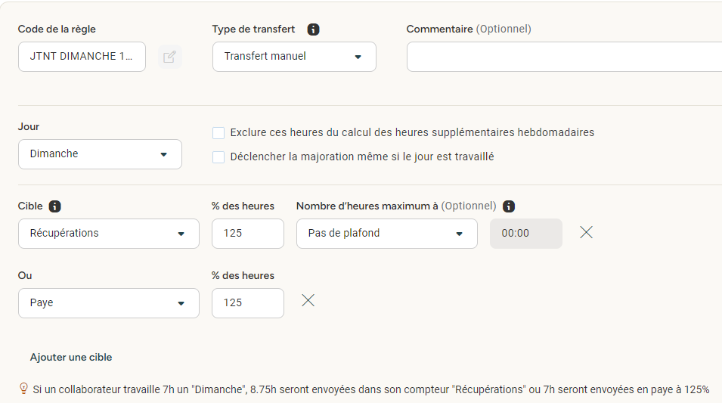
Gérer les heures supplémentaires
Paramétrer les profils d'heures supplémentaires
jours non travaillés
Accès : Espace admin > Paramètres généraux > Profils d’heures supplémentaires
Exemple pour un horaire travaillé du lundi au vendredi avec samedi et dimanche de repos :
Les heures travaillées le dimanche sont envoyées en récupération ou en paye avec une majoration de 125%.
Pour aller plus loin: Article du centre d’aide

Slide 27
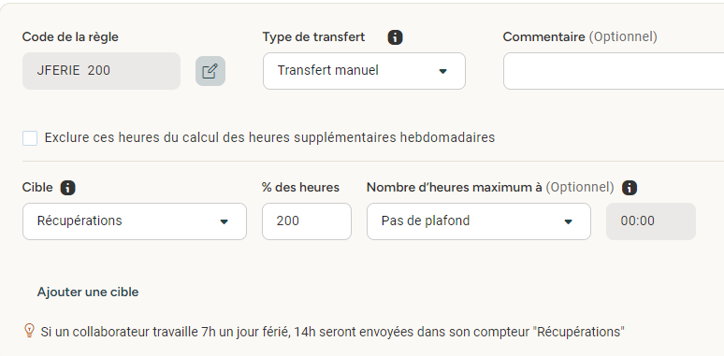
Gérer les heures supplémentaires
Paramétrer les profils d'heures supplémentaires
jours fériés
Accès : Espace admin > Paramètres généraux > Profils d’heures supplémentaires
Dans cet exemple les heures travaillées dans le cadre des jours fériés sont envoyées en récupération avec une majoration à 200%.
Les jours fériés sont configurés dans le calendrier des jours fériés (Espace admin > Paramètres généraux > Calendrier des jours fériés).
Pour aller plus loin: Article du centre d’aide *
* Gérer les règles de cumul

Slide 28
Gérer les profils temps et activités

Slide 29
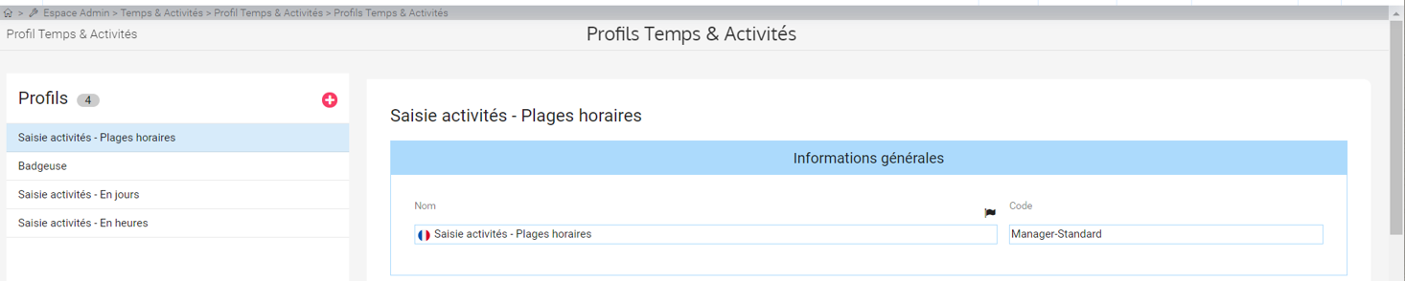
Gérer les profils temps et activités
Paramétrer les profils temps & activités
Accès : Espace admin > Temps & activités > Profils temps et activités
Je crée un nouveau profil en cliquant sur le + ou je sélectionne un profil existant dans la partie gauche ‘Profils’,
J'indique le nom de mon profil (en cliquant sur le drapeau, j'accède aux traductions),
J'indique le code du profil. Celui-ci est utile en cas d'import de données. Chaque code doit être unique.

Slide 30
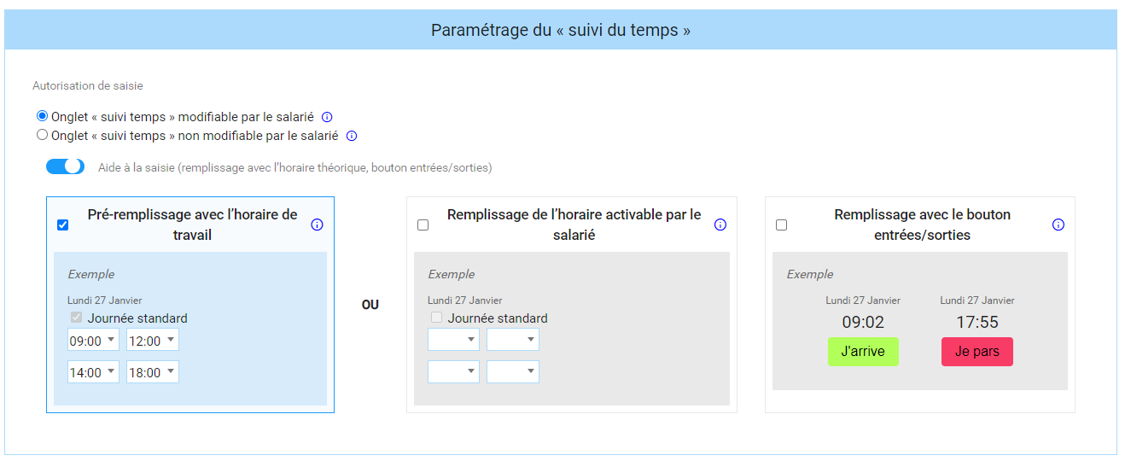
Gérer les profils temps et activités
Paramétrer les profils temps & activités- suivi temps
Accès : Espace admin > Temps & activités > Profils temps et activités > > Paramétrage d’un suivi temps
Dans 'Autorisation de saisie', je choisis si mon salarié peut ou non saisir ou modifier lui-même les données en sélectionnant l'option désirée : Onglet 'suivi du temps' modifiable par le salarié ou Onglet 'suivi du temps' non modifiable par le salarié.
En fonction de mon choix, des options différentes me seront proposées.

Slide 31
Gérer les profils temps et activités
Paramétrer les profils temps & activités- suivi temps
Accès : Espace admin > Temps & activités > Profils temps et activités > Paramétrage d’un suivi temps
Je n'actionne pas le bouton 'Aide à la saisie', si mes collaborateurs saisissent leurs temps manuellement sans pré-remplissage des données.
J'actionne le bouton 'Aide à la saisie' et je sélectionne mon choix :
  Si je souhaite que la feuille de temps se pré-remplisse automatiquement avec l'horaire de travail lors de la première ouverture de la feuille (case « Journée standard » cochée par défaut à l’ouverture de la feuille),
  Si je souhaite que ma feuille de temps se pré-remplisse avec l'horaire de travail lorsque je coche la case 'journée standard’,
  Si je souhaite que ma feuille de temps se remplisse via les informations fournies par ma pointeuse (virtuelle ou physique).
A noter : Les deux dernières options sont activables simultanément.

Slide 32
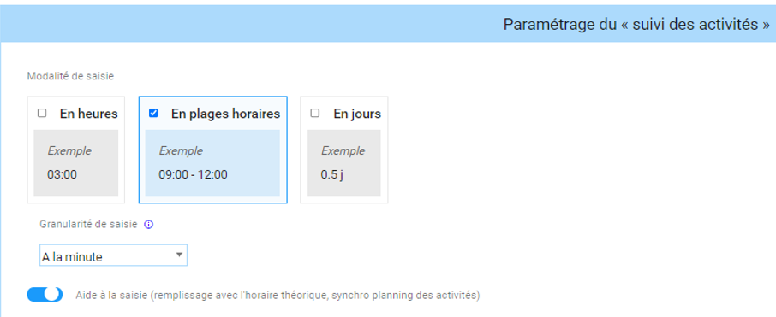
Gérer les profils temps et activités
Paramétrer les profils temps & activités- suivi activites
Accès : Espace admin > Temps & activités > Profils temps et activités > Paramétrage d’un suivi activités
Je sélectionne la modalité de saisie des activités :
  En heures (volume horaire) et j'indique la granularité de saisie voulue : Minute, 10 minutes, 15 minutes, 30 minutes, heures entières,
  En plages horaires (heures de début / heures de fin) et j'indique la granularité de saisie voulue : minute, 10 minutes, 15 minutes, 30 minutes, heures entières
  En jours et j'indique la granularité de saisie voulue : centième de journée, dixième de journée, huitième de journée, quart de journée, demi-journée.

Slide 33
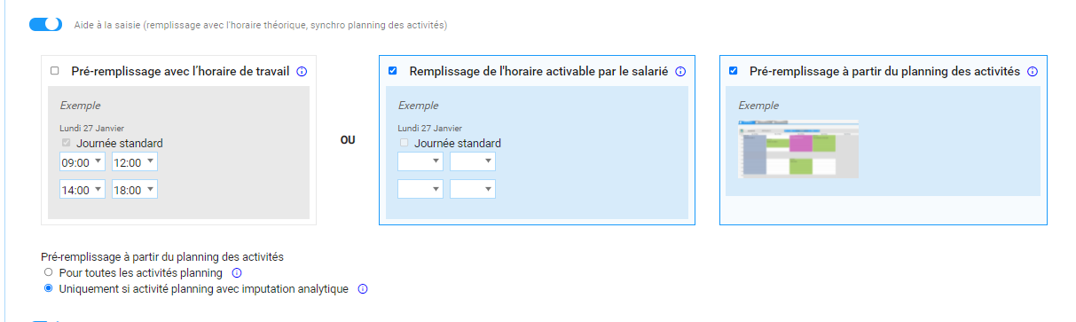
Gérer les profils temps et activités
Paramétrer les profils temps & activités- suivi activités
Accès : Espace admin > Temps & activités > Profils temps et activités > Paramétrage d’un suivi activités
Je sélectionne la modalité de saisie des activités :
  En heures (volume horaire) et j'indique la granularité de saisie voulue : Minute, 10 minutes, 15 minutes, 30 minutes, heures entières
  En plages horaires (heures de début / heures de fin) et j'indique la granularité de saisie voulue : minute, 10 minutes, 15 minutes, 30 minutes, heures entières
  En jours et j'indique la granularité de saisie voulue : centième de journée, dixième de journée, huitième de journée, quart de journée, demi-journée.

Slide 34
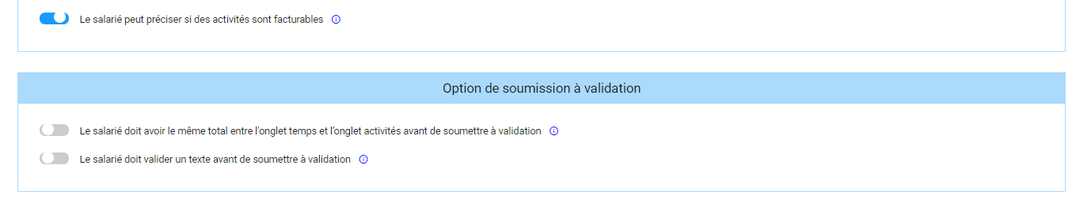
Gérer les profils temps et activités
Paramétrer les profils temps & activités- suivi activités
Accès : Espace admin > Temps & activités > Profils temps et activités > Paramétrage d’un suivi activités
J'active le bouton si je souhaite ajouter une colonne dans la feuille de saisie pour préciser si certaines activités imputées sont refacturables. Il sera alors possible de filtrer les activités. Le cas échéant, je n'active pas le bouton.
Si le 'Suivi du temps' et le 'Suivi des activités' sont activés simultanément, je peux actionner le bouton permettant de contrôler la cohérence entre l'onglet temps et l'onglet activités pour pouvoir soumettre à validation. Un message d'erreur bloquant s'affichera si le total des heures entre les deux onglets est différent.
Une fois que votre profil est complété, n'oubliez pas d'enregistrer ! Vous pouvez créer autant de profils de temps que vous le souhaitez afin de répondre à tous les cas de figure de votre société.

Slide 35
Administrer les axes analytiques

Slide 36
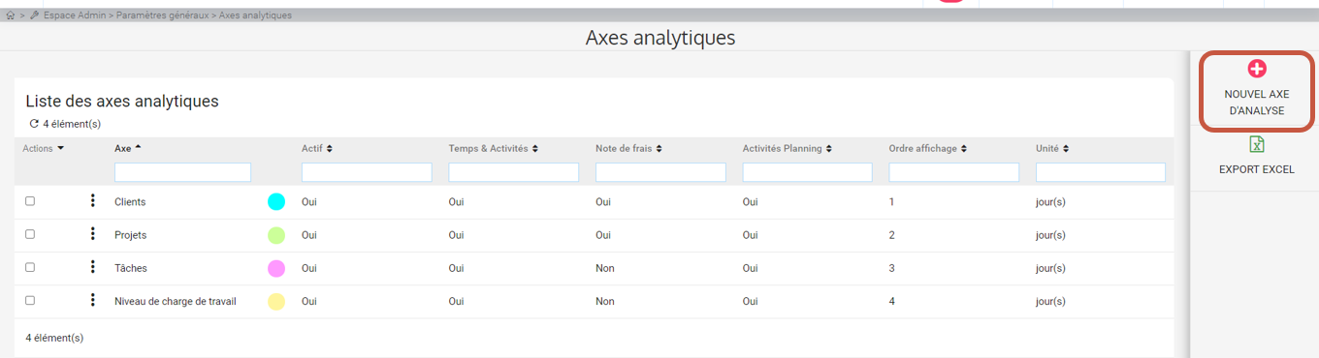
Administrer les axes analytiques
Créer ou dupliquer un axe analytique
Accès : Espace admin > Temps & activités > Axes analytiques > Ouvrir
Les axes analytiques permettent d’affecter du temps passé à une ou plusieurs activités à des fins de statistiques ou encore dans le cadre de validations intermédiaires.

Slide 37
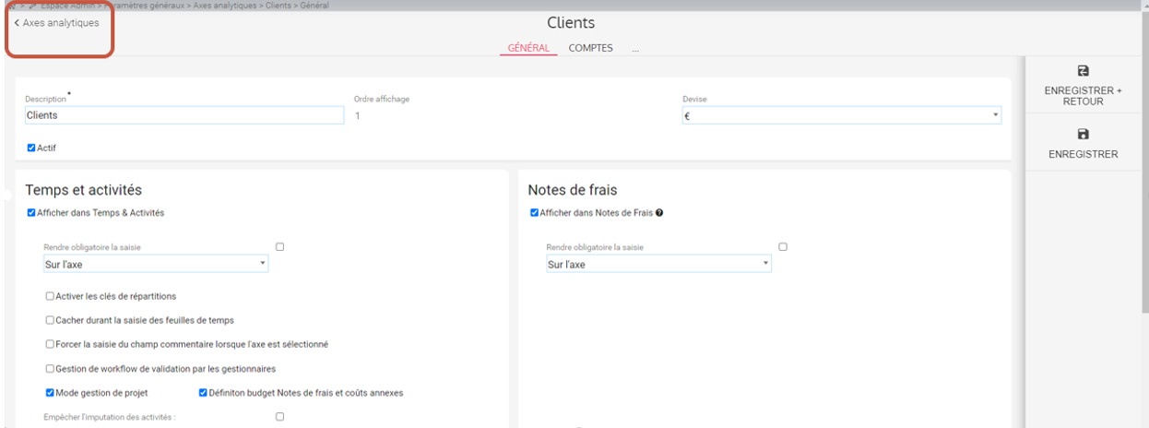
Administrer les axes analytiques
Créer ou dupliquer un axe analytique
Accès : Espace admin > Temps & activités > Axes analytiques > Ouvrir
Dans l’onglet « GENERAL » :
Donner un nom à l’axe dans le champ « Description ».
Cocher la case « Afficher dans Temps & Activités » afin de pouvoir utiliser cet axe dans les feuilles de temps.
Cocher la case « Rendre obligatoire la saisie » si vous souhaitez que cet axe soit obligatoirement renseigné lors de la saisie des temps par les collaborateurs.

Slide 38
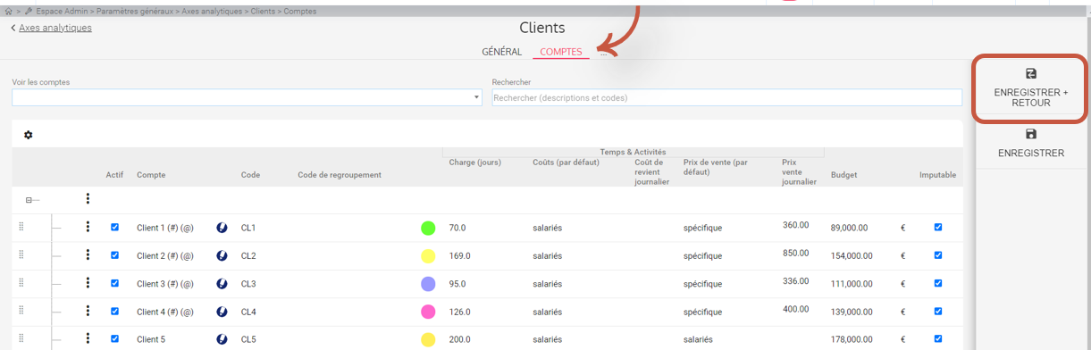
Administrer les axes analytiques
Créer ou dupliquer un axe analytique
Accès : Espace admin > Temps & activités > Axes analytiques > Ouvrir > [axe souhaité] > Comptes
Dans l’onglet « Comptes » :
Cliquer sur les 3 points verticaux, puis choisir « Insérer une nouvelle ligne » pour créer un compte.
Dans la nouvelle ligne créée, saisir le nom du compte dans la colonne « Compte », ainsi que les informations souhaitées dans les autres colonnes.
Cliquer sur « Enregistrer ».

Slide 39
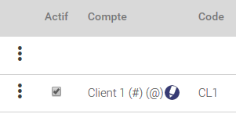
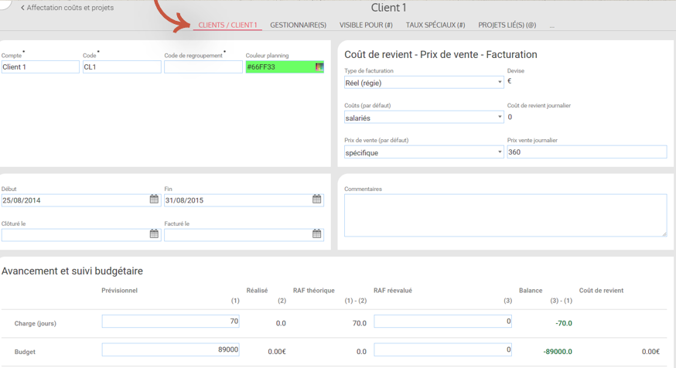
Administrer les axes analytiques
Paramétrer un axe analytique
Accès : Espace admin > Temps & activités > Axes analytiques > Ouvrir > [axe souhaité] > Comptes
Dans l’onglet « Comptes » :
Cliquer sur le bouton avec le crayon pour modifier le compte
Le premier onglet, portant le nom de l’axe et du compte sélectionné, permet de gérer le suivi budgétaire.
L’onglet « Gestionnaire(s) » est utilisé dans le cas d’une validation des temps par chef de projet.
L’onglet « visible pour » permet de limiter la visibilité d’un compte analytique à certains utilisateurs.
L’onglet « Taux spéciaux » est utilisé pour gérer des coûts et prix de vente spécifiques par compte et par utilisateur.
Le dernier onglet, porte le nom de l’axe suivant et permet de faire la liaison entre les axes.

Slide 40
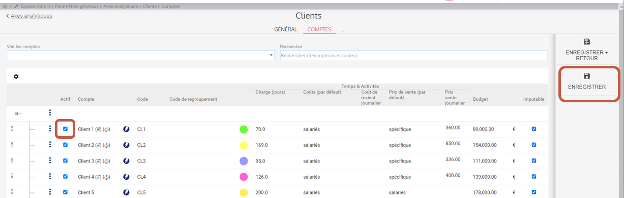
Administrer les axes analytiques
Désactiver un compte analytique
Accès : Espace admin > Temps & activités > Axes analytiques > Ouvrir > [axe souhaité] > Comptes
Dans l’onglet « Comptes » :
Décocher la case dans la colonne « Actif » pour désactiver un compte analytique.
Cliquer sur « Enregistrer ».

Slide 41
Une question sur notre solution ?
Toutes vos réponses à portée de main.
support@eurecia.com
Centre d'aide

